Slide 1
Retour sur le tweet

Slide 2
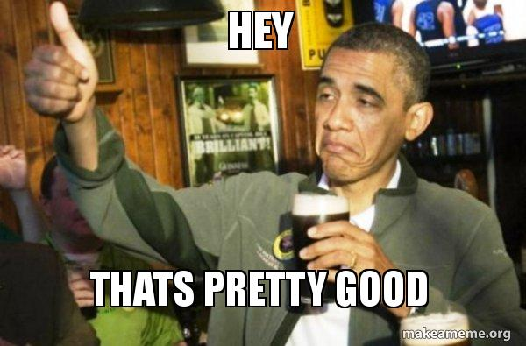
Retour sur le Résumé
Notes:
Attention aux dilemmes moraux trop vague ou trop large.

Slide 3
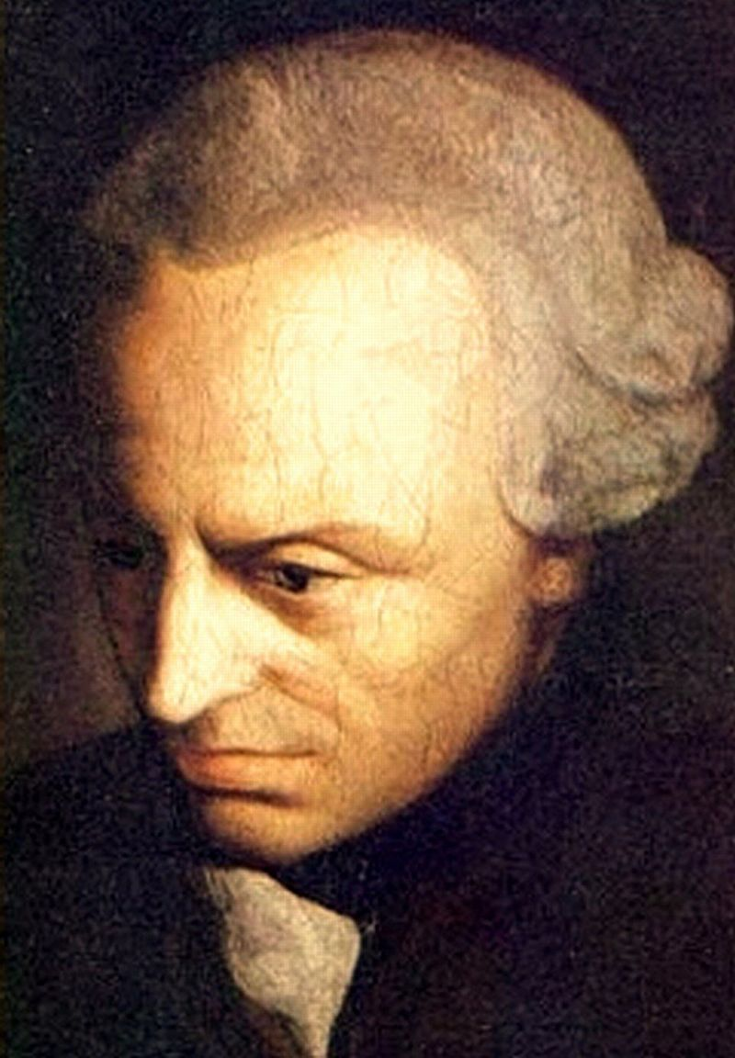
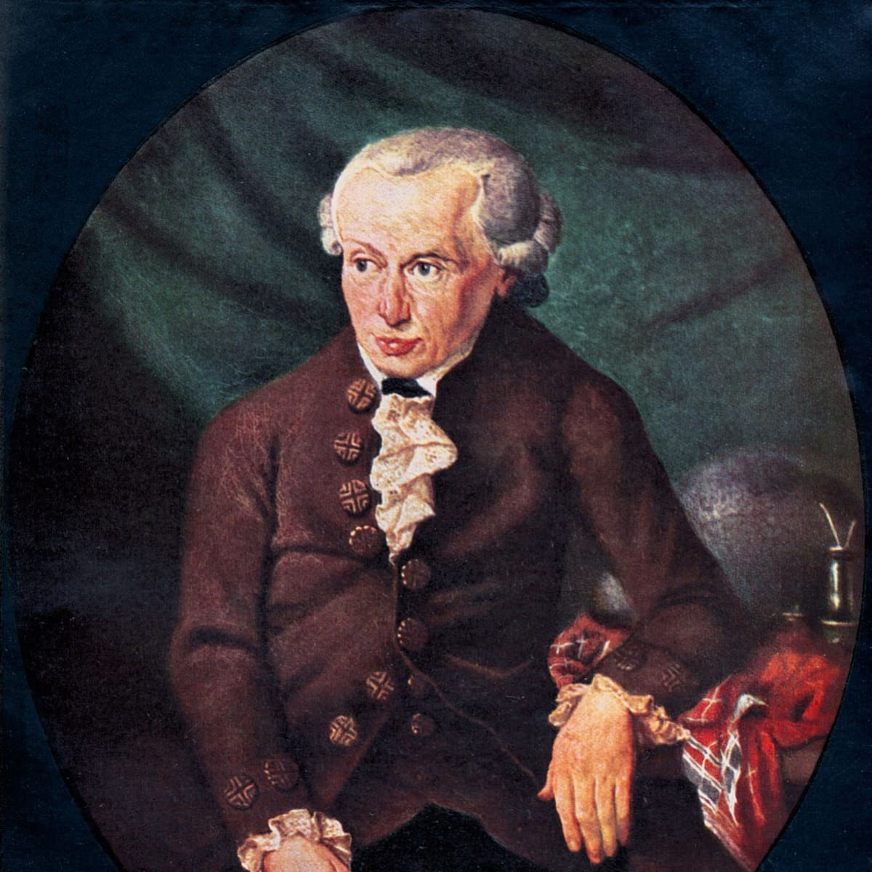
Retour sur Kant
Éthique déontologique

Slide 4
L’application de l’éthique kantienne à des cas particuliers passe par les questions suivantes.
L’intention morale de l’agent est-elle pure ? Est-il sincère dans la recherche de son devoir moral ?
L’agent peut-il vouloir que tout le monde agisse comme lui ?
Utilise-t-il autrui simplement comme moyen pour arriver à ses fins?
Son action pourrait-elle recevoir le consentement moral d’autrui (même si cette action ne lui « plaît » pas) ?
A-t-il fait siennes les fins d’autrui en les appuyant activement « dans la mesure de ses possibilités » ?

Slide 5

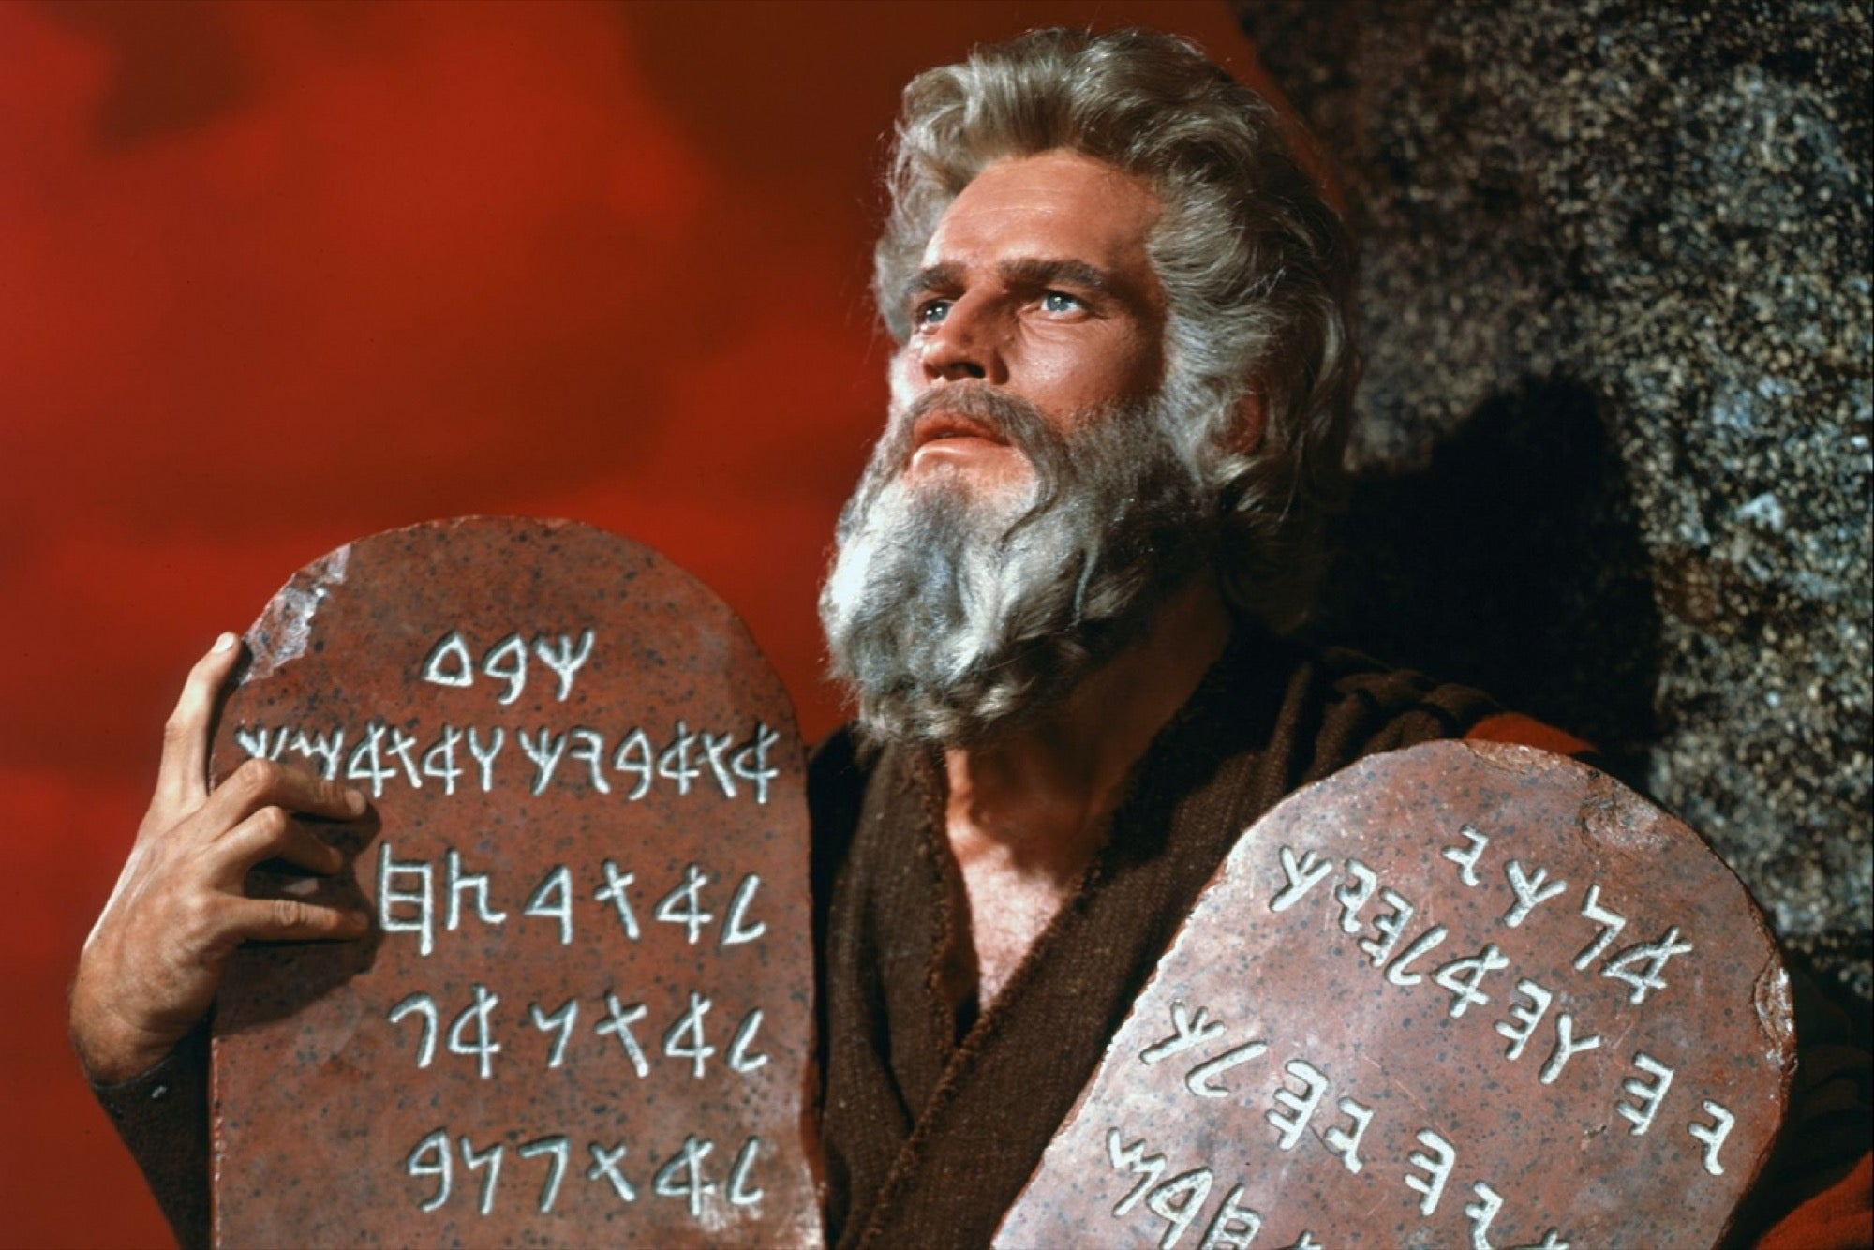
L’autonomie de l’être humain
Ce qui est bien et ce qui est mal ne provient pas de la société, de la religion ou d’une figure d’autorité quelconque.
Chacun doit chercher la réponse à ses interrogations morales dans l’espace intérieur de sa conscience
Notes:
Kant rejette la morale sociale autoritaire du passé, sans toutefois repoussé l’idée que la morale est l’expression d’obligations et de lois.

Slide 6

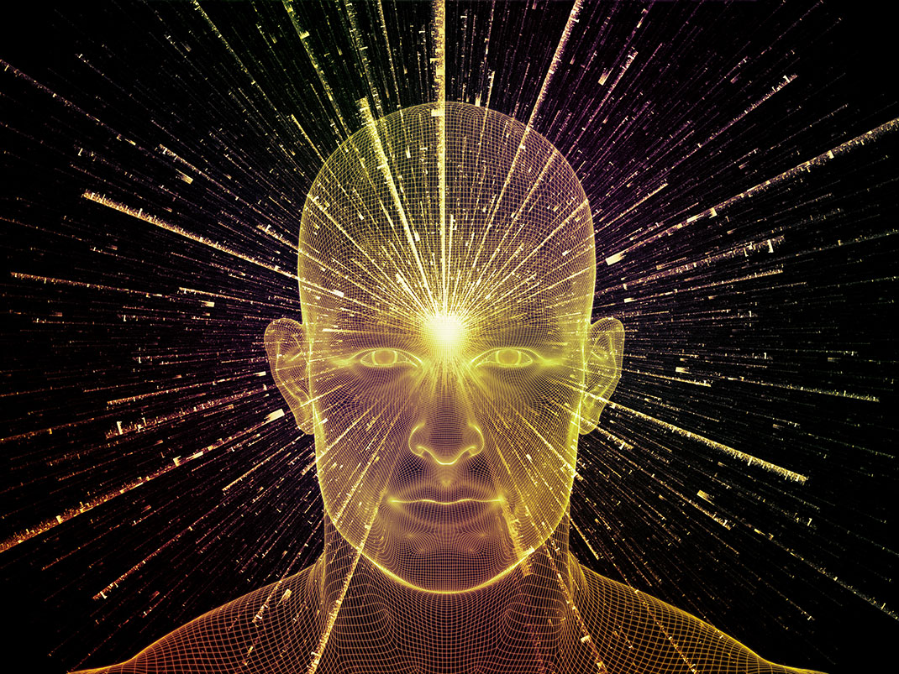
La loi morale ≠ le code judiciaire
Ce ne fait pas référence aux lois extérieures qui sont imposées aux individus par un gouvernement et qui relève de ce que Kant appelle le « droit ».
C’est la loi morale intérieure qu’une conscience se donne à elle-même.

Slide 7

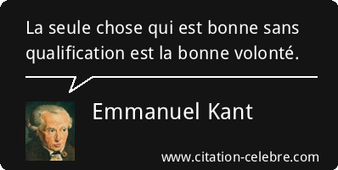
Bonne volonté vs. Conséquences de l’action
La « bonne volonté », c’est-à-dire l’intention ou le motif nous informe si quelqu’un a fait une bonne ou une mauvaise action.
Les conséquences de l’action ne sont pas à considérer lorsqu’on se pose des questions morale.
Notes:
Le critère d’une bonne action.

Slide 8
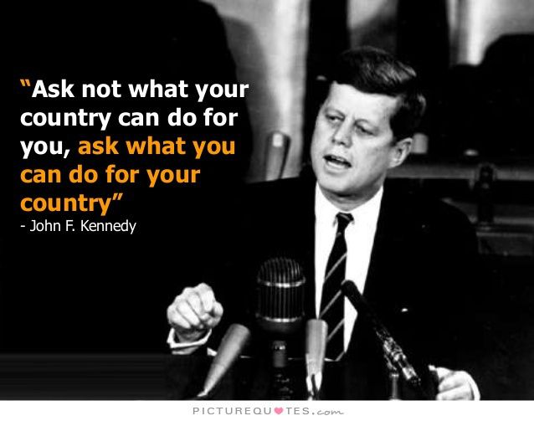
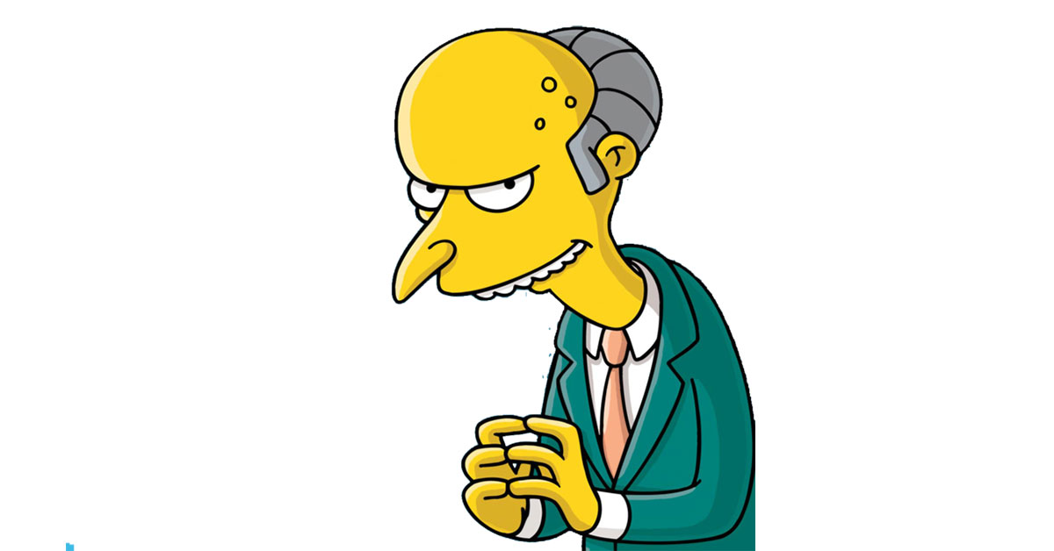
Motifs égoïstes ou désintéressé ?
Si un acte vise à satisfaire les besoins ou désirs de son auteur, on ne peut le qualifier de »moral » car il est fondé sur des motifs égoïstes.
« Qu’est-ce que je veux ? Qu’est-ce qui me ferait plaisir ? »
Seule une personne qui cherche honnêtement et sincèrement quel est son devoir fait montre d’une bonne volonté.
« Qu’est-ce que je dois faire ? Quel est mon devoir ? »

Slide 9
La seule intention qui soit purement morale est le souci d’accomplir son devoir.

Slide 10
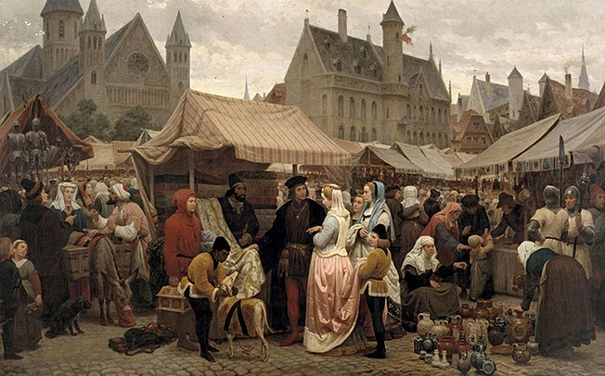
Exemple des deux marchands
Notes:
L’un qui donne un prix juste et compétitif par pur intérêt économique, l’autre par principe moral. Ou encore, l’un par principe et par plaisir, l’autre par principe et allant contre ses penchants.

Slide 11
Exercice
Examinez les trois motivations suivantes :
A. Votre conjoint vous dit qu’il vous a toujours été fidèle parce qu’il est encore fou de vous comme aux premiers jours de votre rencontre.
B. Votre conjoint vous assure que, s’il vous a toujours été fidèle, c’est parce qu’il a su résister, par obéissance à sa conscience, aux nombreuses tentations auxquelles il a été exposé.
C. Votre conjoint vous avoue qu’il a été souvent attiré par beaucoup d’autres personnes, mais qu’il vous a toujours été fidèle pour éviter de courir le risque de vous faire de la peine.
1. Laquelle aurait une valeur aux yeux de Kant?
2. Laquelle aurait la plus grande valeur aux yeux de Hume?
3. Laquelle vous semble avoir la plus grande valeur morale?
Expliquez vos réponses.

Slide 12
Comment une personne peut-elle savoir quel est son devoir?
Hume : les sentiments
Kant : la voix de notre raison

Slide 13
Source du devoir moral ?
On infère ce qu’est notre devoir à partir d’une vérité universelle (dans le domaine de la morale).
L’éthique de Kant est fondé sur l’obéissance à une idée impersonnelle et universelle – l’impératif catégorique.

Slide 14
Deux types d’impératifs
Hypothétique
Catégorique
Je dois faire X parce que telle conséquence adviendra.
Un devoir relatif.
« Mange tes légumes pour devenir grand et fort. »
Je dois faire X parce que c’est ce que je dois faire.
Un devoir absolu.
« Ne tue pas. »

Slide 15
Deux « versions » de l’impératif catégorique
A. LE PRINCIPE D’UNIVERSALISATION
B. LE PRINCIPE DU RESPECT DE LA PERSONNE

Slide 16
IMPÉRATIF CATÉGORIQUE : Puis-je vouloir que tous les humains agissent comme je projette de le faire ?
Oui =
Non =
Mon action est immorale pour l’une des trois raisons suivantes :
1. L’universalisation de mon action rendrait sa réalisation impossible (ex. : mentir)
2. L’universalisation de mon action entraînerait la destruction de l’humanité (ex. : suicide)
3. L’universalisation de mon action irait à l’encontre des intérêts fondamentaux de tout être raisonnable (ex. : ne pas porter secours à autrui)
Mon action est morale.

Slide 17
PRINCIPE DU RESPECT DE LA PERSONNE Il faut traiter sa propre personne et autrui comme un fin en soi, jamais comme simplement un moyen.
Le respect négatif
Le respect positif
Je n’accomplis pas des actions qui porteraient atteinte à l’autonomie et à la liberté de la personne.
Je respecte le critère du consentement : autrui doit être moralement d’accord avec mes intentions.
J’accomplis des actions visant à aider autrui à atteindre ses buts moralement bons, dans la mesure du possible.

Slide 18
Exercice
Appliquez le principe d’universalisation de Kant aux cas suivants.
Passer devant les autres dans une file d’attente.
Voler les biens d’autrui.
Tricher aux examens.
Rester célibataire et ne pas avoir d’enfant, à l’instar de Kant.
Arrivez-vous à une contradiction en universalisant l’action en question ?
Si oui, précisez le type de contradiction dont il s’agit, parmi les trois possibilités énumérées par Kant.

